Slide 1

PROGETTO
ANALISI DEI DATI SUL
C VID-19
</ANALISTI ANONIMI>
Stefano de Saraca | Emanuele Corradi | Daniele Mariani | Aurelio Caccese | Valerio Valentini

Slide 2
L’OBIETTIVO DEL PROGETTO COVID
Creare delle funzioni utilizzando i dati contenuti nel seguente dataset:
https://raw.githubusercontent.com/pcm-dpc/COVID-19/master/dati-json/dpc-covid19-ita-andamento- nazionale.json
Calcolare la media mobile a giorni di una qualunque osservabile presente nel dataset in un periodo dato
Graficare una osservabile in un periodo dato
Restituire una lista contenenti la somma cumulata di una osservabile
Trovare il valore di massimo e la relativa data di una osservabile in un periodo assegnato
Trovare il valore di minimo e la relativa data di una osservabile in un periodo assegnato

Slide 3
FUNZIONI DISPONIBILI
1
2
3
4
5
MEDIA MOBILE
GRAFICO DI UN’OSSERVABILE
SOMMA CUMULATA
Emanuele Corradi
Valerio Valentini
Daniele Mariani
MASSIMO DI UN OSSERVABILE
MINIMO DI UN OSSERVABILE
Aurelio Caccese
Stefano De Saraca

Slide 4
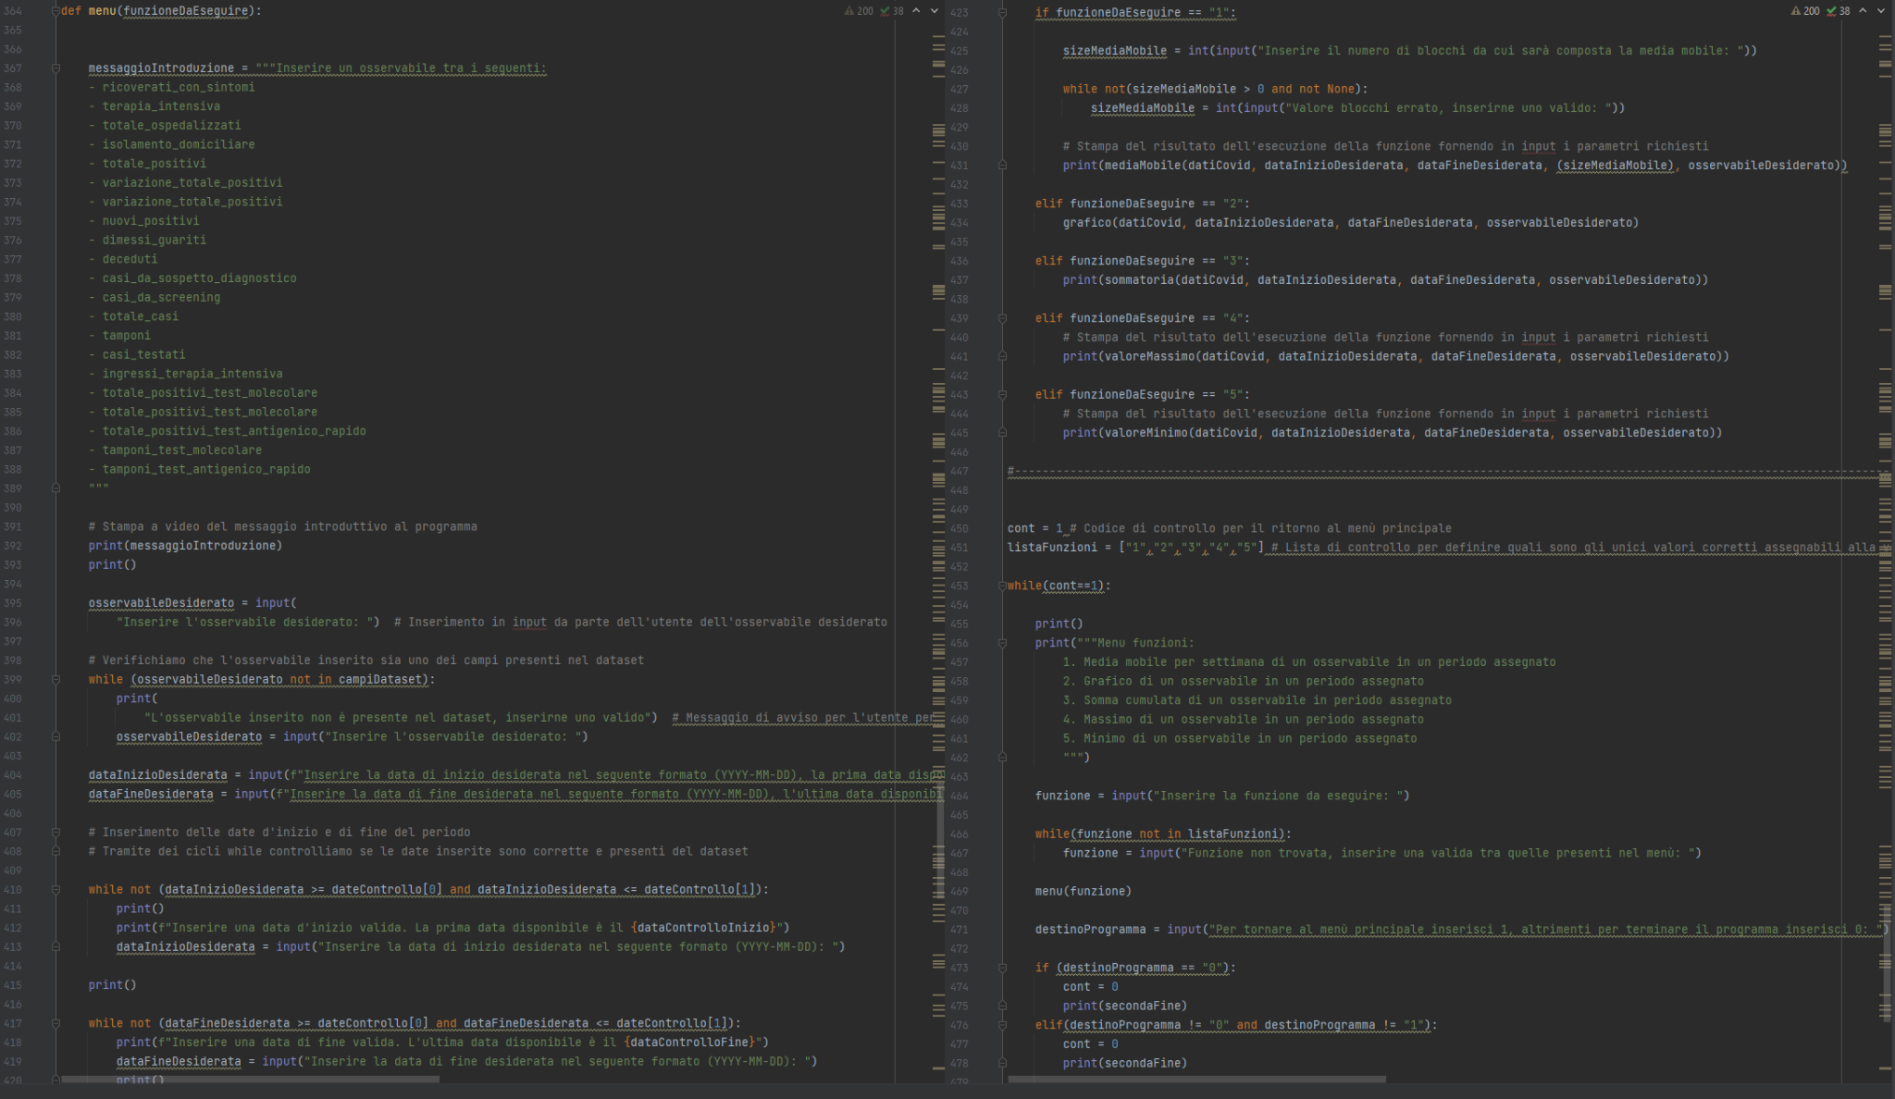
PRESENTAZIONE DEL MENÙ

Slide 5
PER LA RACCOLTA DATI ABBIAMO UTILIZZATO UNA FUNZIONE SPECIFICA.
SFRUTTANDO LA LIBRERIA JSON SCARICHIAMO IL DATASET DAL LINK FORNITO E LO SCRIVIAMO SU UN FILE JSON.
IN QUESTO MODO AVREMO A DISPOSIZIONE I DATI ANCHE IN ASSENZA DI CONNESSIONE INTERNET.
IN SEGUITO I DATI LETTI DAL FILE VERRANNO UTILIZZATI NELLE FUNZIONI DI ANALISI.

Slide 6
1
MEDIA MOBILE

Slide 7
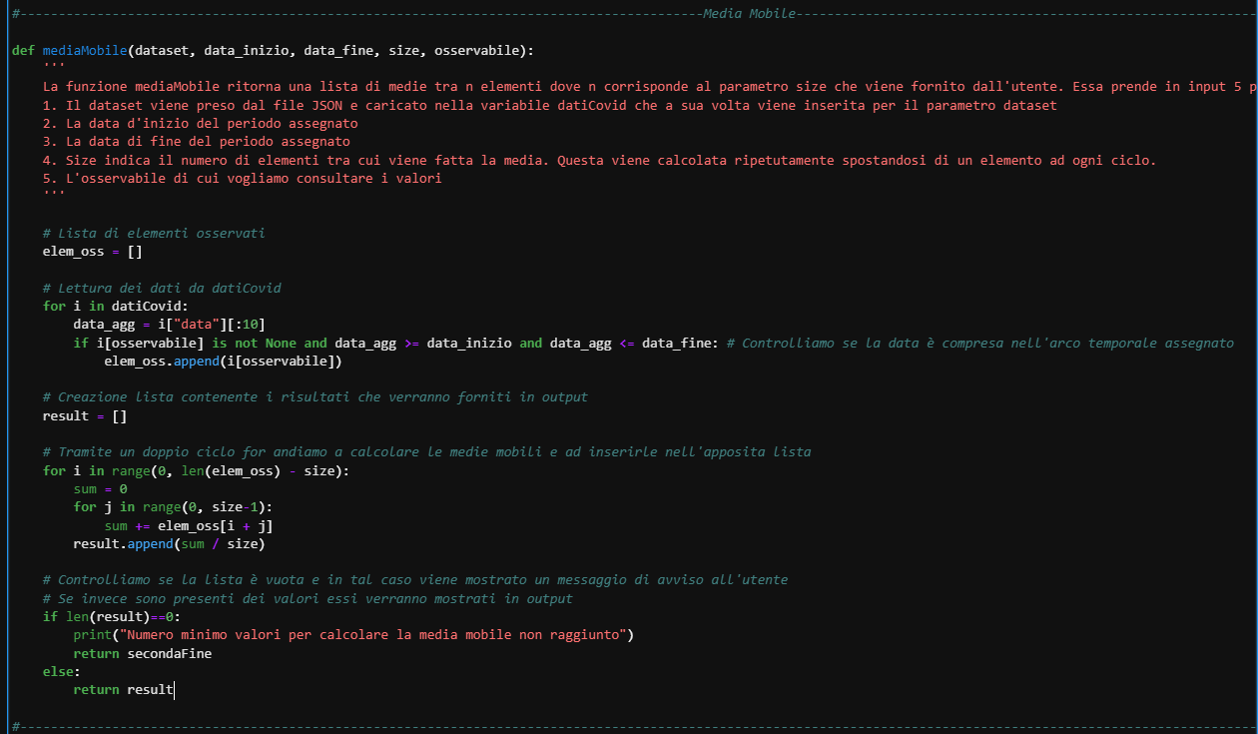
La funzione “media mobile” ha come scopo quello di calcolare la media mobile di una serie di dati in un periodo assegnato.
Programma completo

Slide 8
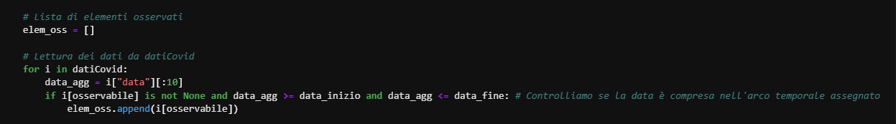
2
1
- “elem_oss = [ ]” → comando per la creazione della lista
- Abbiamo quindi avviato un ciclo for sui dati del dataset. Per ciascun elemento del dataset, è stata salvata la data in “data_agg” e si verificherà che il valore dell’osservabile non sia “null” e che la data sia compresa nell’intervallo di tempo che abbiamo specificato. In caso positivo il valore dell’elemento osservato verrà aggiunto alla lista “elem_oss”.

Slide 9
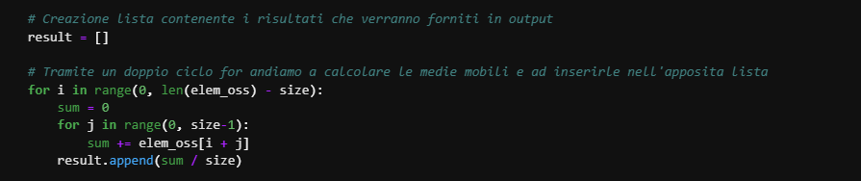
1
3
2
-E’ stata quindi dichiarata una lista “result” che conterrà i risultati delle medie mobili che sono state calcolate.
-Abbiamo nuovamente eseguito un altro ciclo for sulla lista “elem_oss”, che comprenderà tutti gli elementi tranne l’ ultimo elemento size (size è il numero di elementi su cui si vuole calcolare la media).
-All’interno del ciclo for che è stato precedentemente avviato un altro ciclo for sugli ultimi size elementi della lista “elem_oss”, a partire dall’elemento corrente del precedente ciclo for. Per ogni elemento dell’ultimo ciclo creato verrà sommata al totale “sum”.

Slide 10
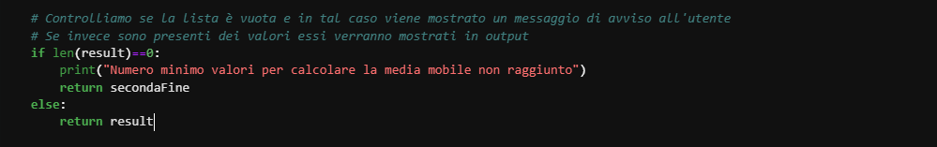
Conclusione
-Una volta terminata l’operazione, se il programma riuscirà ad ottenere dei dati da noi richiesti, ci verranno mostrati in output.

Slide 11
2
GRAFICO DI UN’ OSSERVABILE

Slide 12
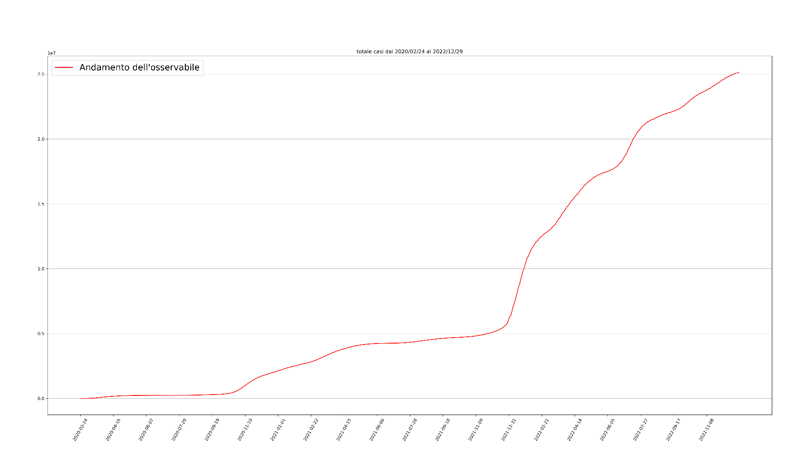
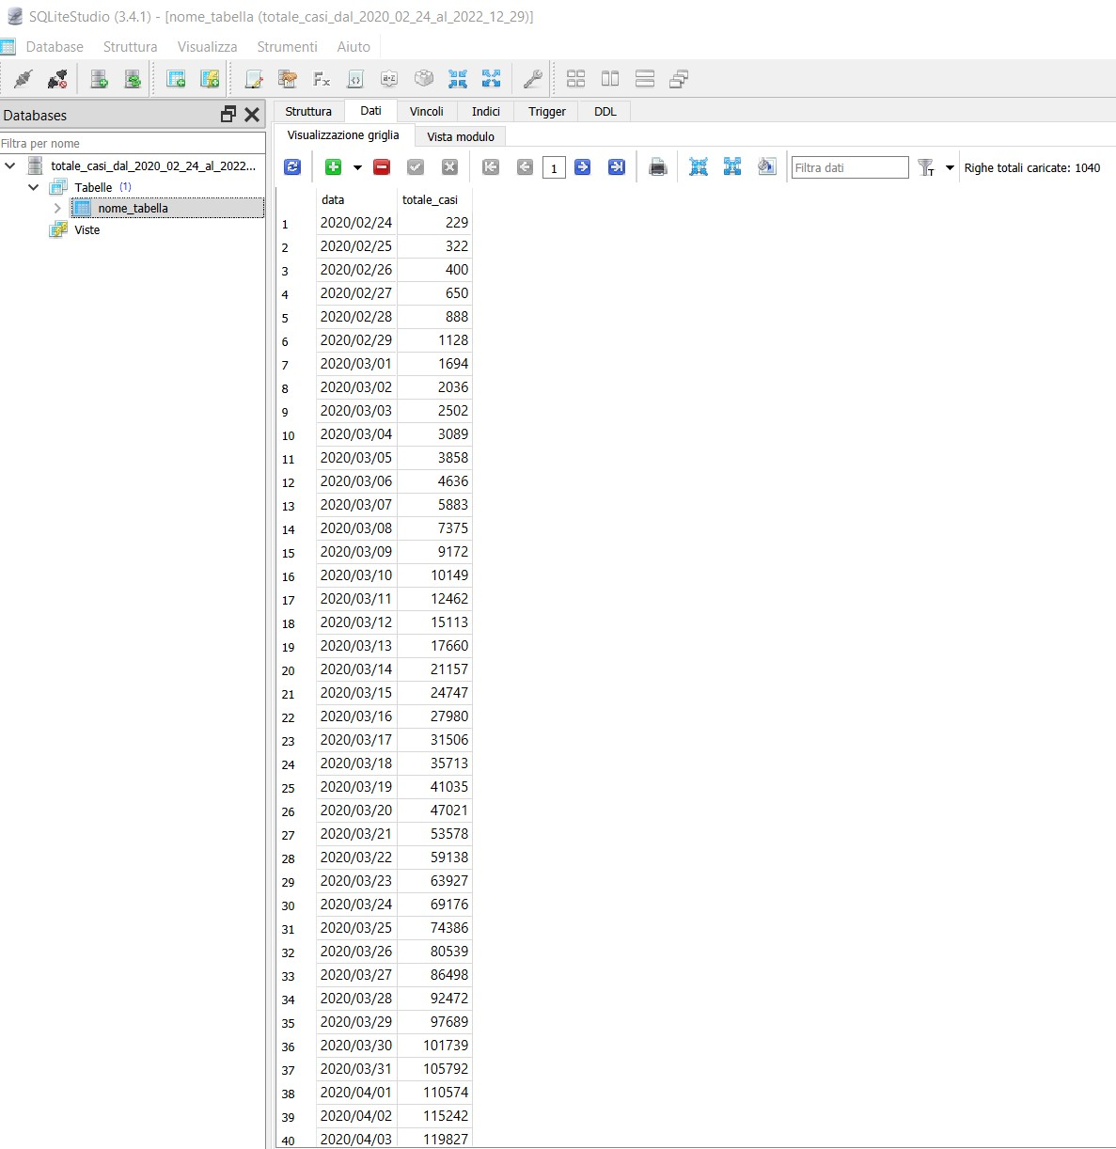
La funzione Grafico() si occupa di:
1. Analizzare i record provenienti dal file JSON e selezionare i valori delle osservabili compresi fra le due date specificate dall’utente:
2. Rappresentare con un grafico a linea dei valori precedentemente trovati
3. Creare di un Database
4. Inserire nel Database solamente dei valori d’interesse
5. Restituire come output il grafico dell'osservabile e il relativo database

Slide 13
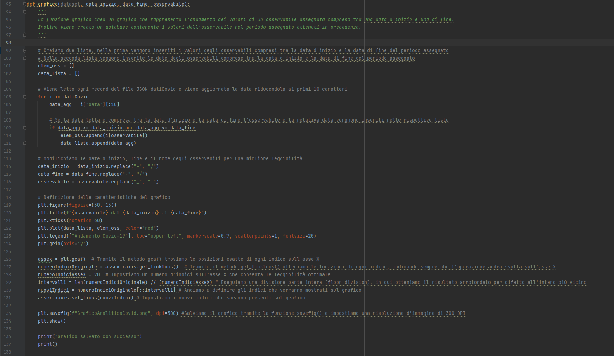
DEFINIZIONE PARAMETRI FORMALI E HELP FUNZIONE
INSERIMENTO DEI DATI NELLE RELATIVE LISTE
CREAZIONE DEL GRAFICO

Slide 14
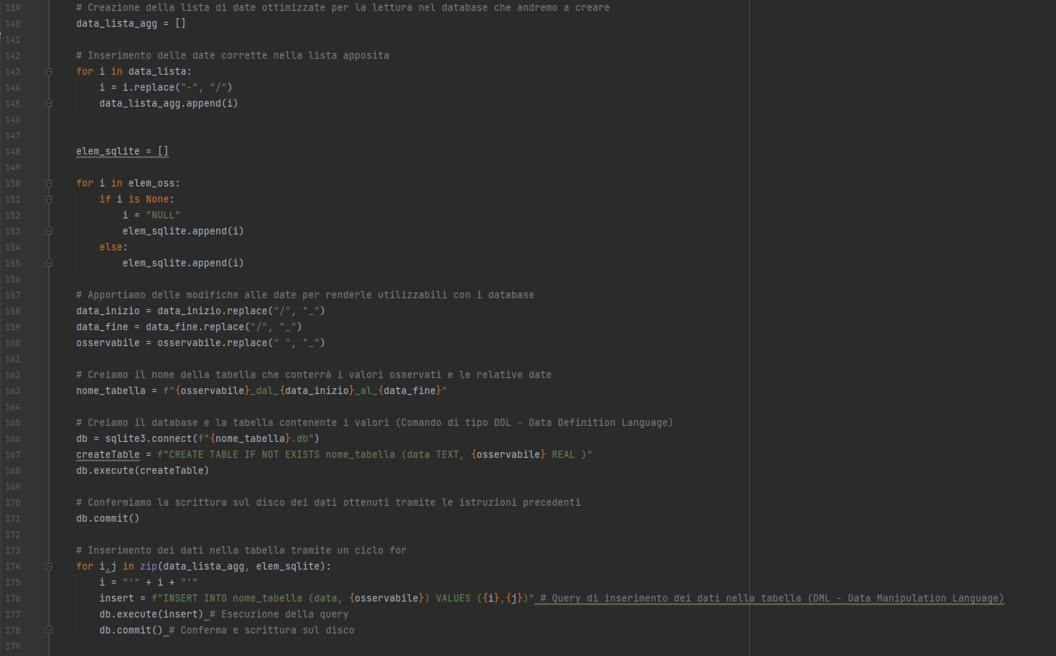
ADATTAMENTI ESTETICI E FUNZIONALI
CREAZIONE DEL DATABASE
INSERIMENTO DATI NEL DATABASE

Slide 15
3
SOMMA CUMULATA

Slide 16
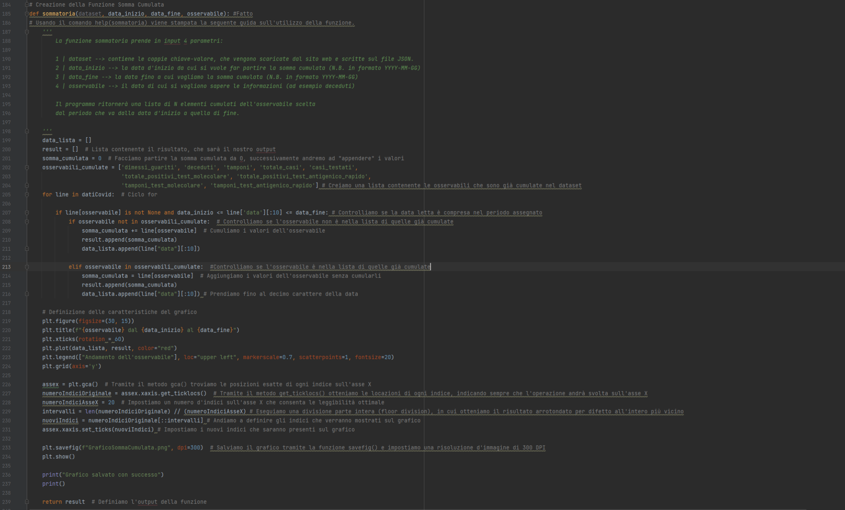
INTRODUZIONE GENERALE DELLA FUNZIONE
GUIDA
CODICE FUNZIONE SOMMATORIA
CODICE FUNZIONE GRAFICO SOMMATORIA
(facoltativo/aggiuntivo)

Slide 17
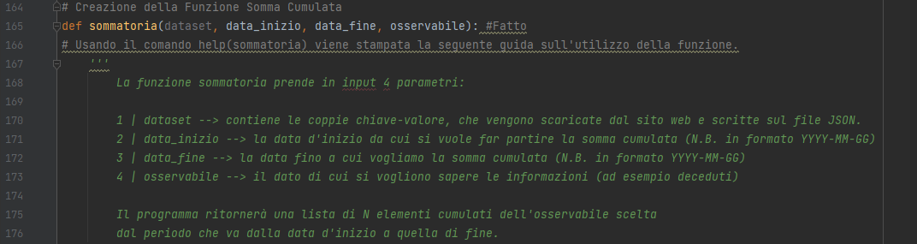
Guida della funzione

Slide 18
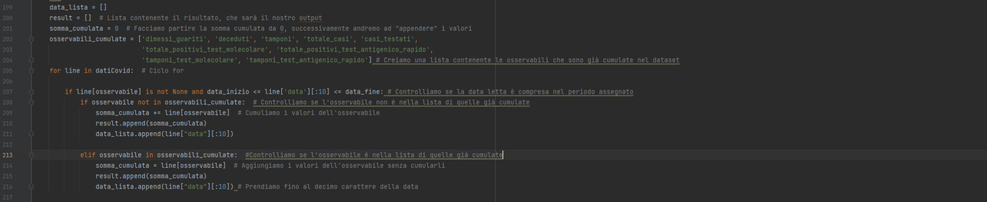
Creazione della funzione somma cumulata
Lista osservabili_cumulate
Condizione not in ed elif in per separare le osservabili
già cumulate da quelle non.
Questa funzione ci permette di ottenere una lista di somma cumulata per un’ osservabile scelta, in un determinato periodo. Facendo attenzione alle osservabili già cumulate, viene usata la condizione elif, per fare in modo che le osservabili già cumulate non vengano sommate nuovamente.
Notare che alla stringa “203” c’è “ is not None”, che serve per saltare i valori mancanti (nel caso in cui ci siano dei “Null”).
La condizione if controlla che line[‘data’][:10] sia compresa tra la data di inizio e quella di fine. Allo stesso modo sarebbe corretto usare la condizione and, in modo che sia necessario che entrambe le condizioni vengano verificate.
If data_inizio <= line[‘data’][:10] and data_fine >= line[‘data’][:10]:

Slide 19
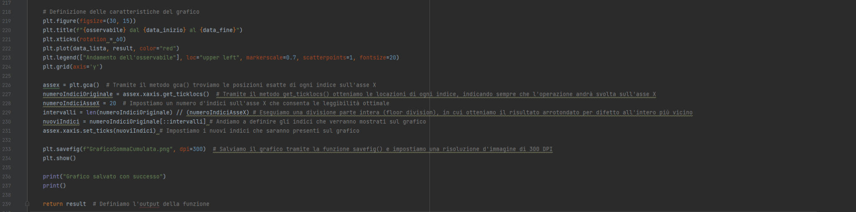
Creazione del grafico per la somma cumulata
Rendiamo il grafico più leggibile
Salviamo l’immagine
LAVORO AGGIUNTIVO NON RICHIESTO
Otteniamo il grafico della somma cumulata per gli input che abbiamo dato in precedenza.

Slide 20
Esempio per la funzione somma cumulata
Dando in input l’ osservabile che vogliamo analizzare, in questo caso gli ingressi in terapia intensiva, la data di inizio (2020-02-24) e quella di fine (2022-12-29), questo è l’ output che la funzione ci ritornerà, ovvero una lista di somme cumulate per quella determinata osservabile nel periodo dato.

Slide 21
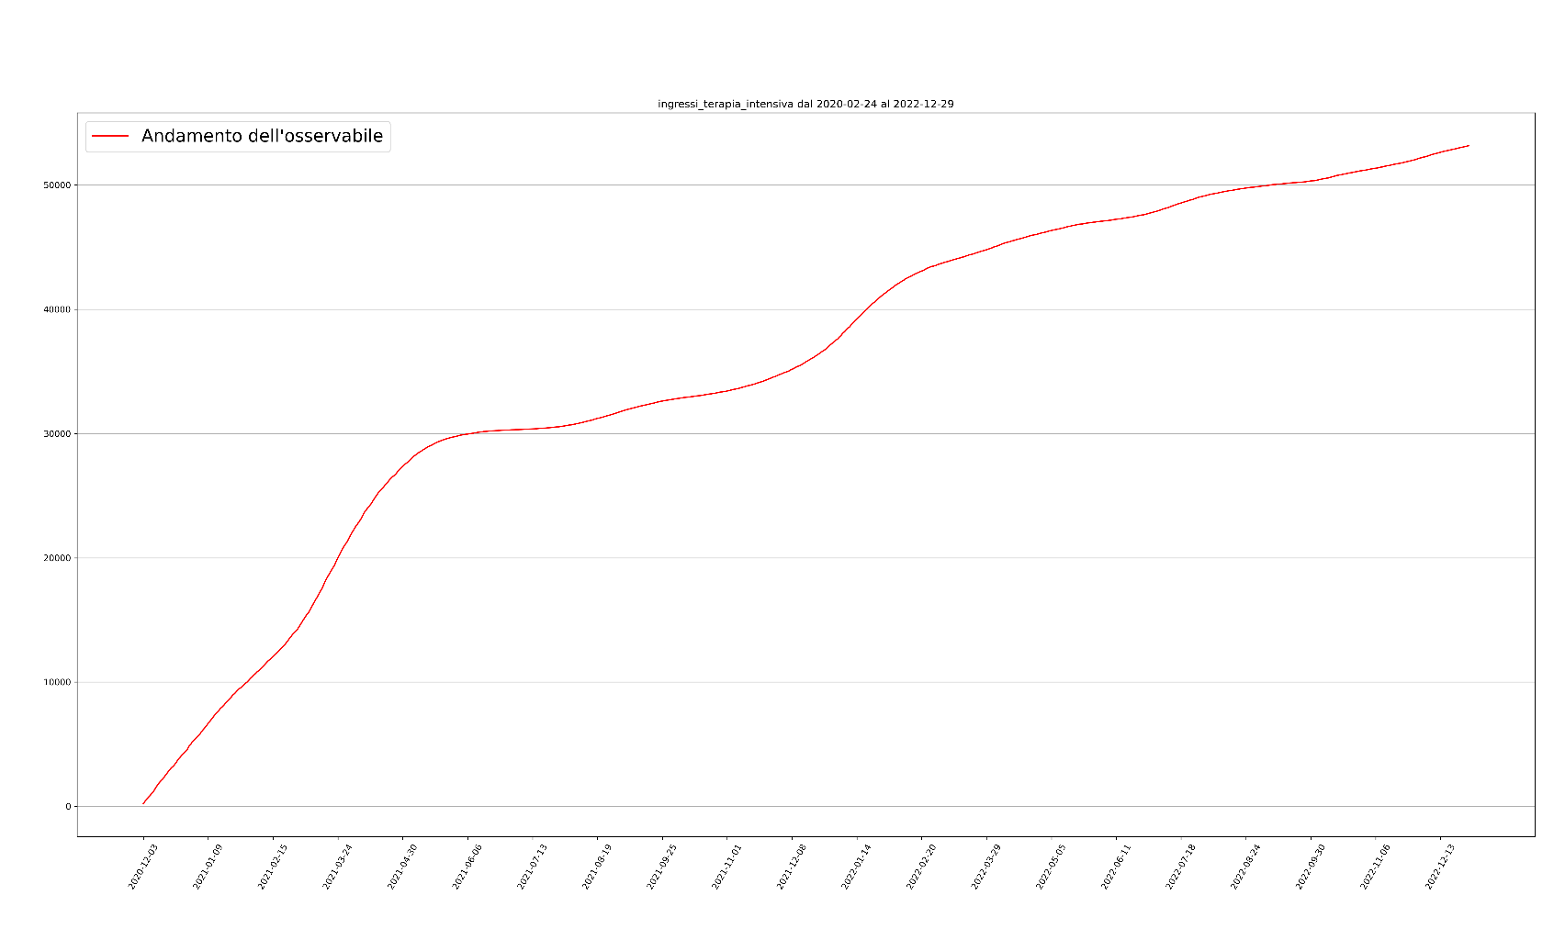
Esempio per la funzione grafico di somma cumulata
Gli input sono gli stessi dell’ esempio di prima, ovvero gli ingressi in terapia intensiva dal 2020-02-24 al 2022-12-29
Sull’ asse X troviamo il lasso di tempo che abbiamo dato in input da osservare
Sull’ asse Y troviamo il numero di ingressi in terapia intensiva
Osservando l’ immagine notiamo che nonostante sia un grafico di somme cumulate, non cresce sempre allo stesso modo, mostrando come in un determinato periodo siano diminuiti gli ingressi in terapia intensiva.
N.B: L’osservabile presa in considerazione è quella degli ingressi in terapia intensiva.

Slide 22
4
MASSIMO DI UN OSSERVABILE

Slide 23
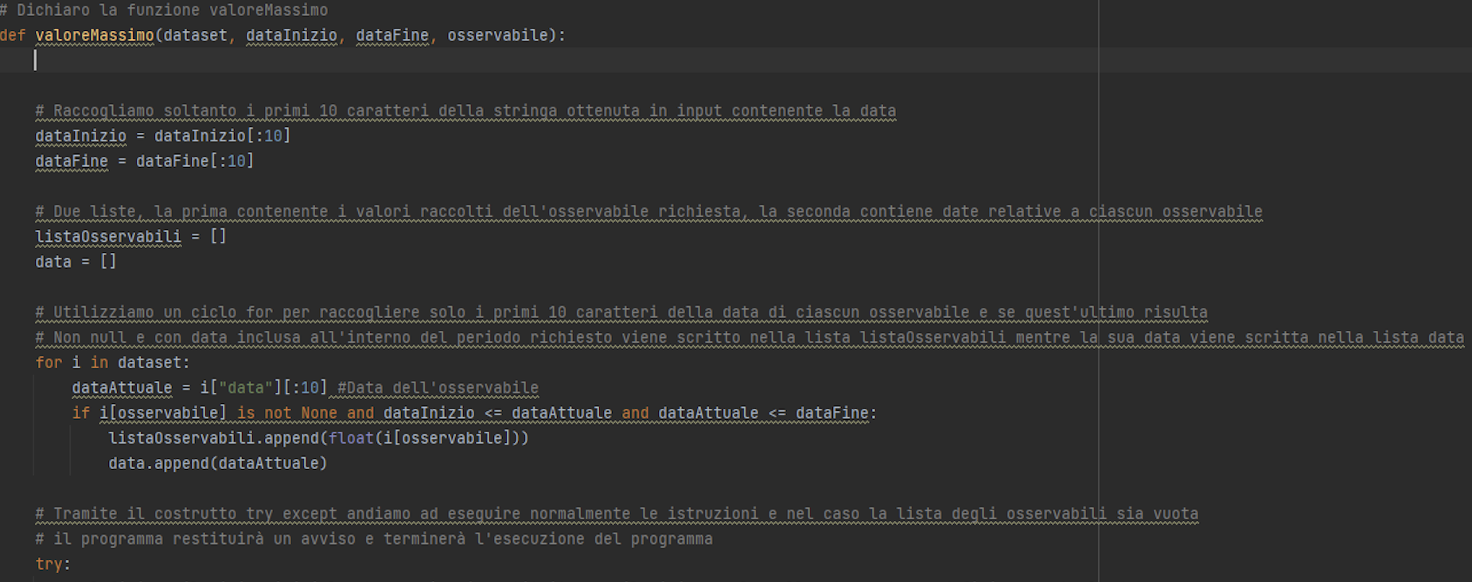
ESTRAZIONE VALORI E CREAZIONE DELLE LISTE
CICLO FOR PER I PRIMI 10 CARATTERI DELLA DATA DI CIASCUN OSSERVABILE

Slide 24
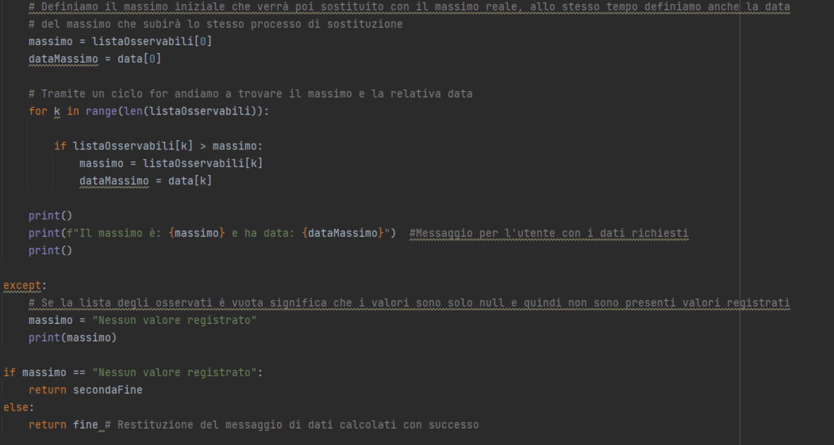
COSTRUTTO TRY EXCEPT CON ALL’INTERNO LE ISTRUZIONI PER LA DEFINIZIONE DEL MASSIMO

Slide 25
5
MINIMO DI UN OSSERVABILE

Slide 26
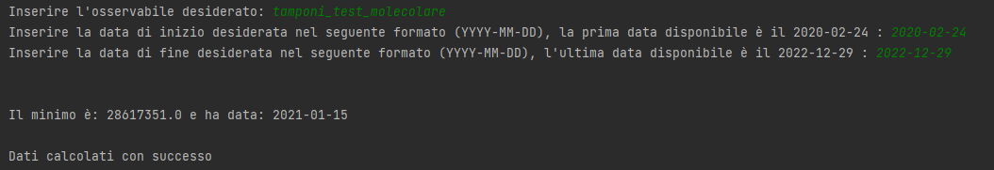
La funzione valoreMinimo() si occupa di:
1. Reperire i dati richiesti:
Vengono estratti da un file JSON esclusivamente i record che interessano un determinato periodo temporale e su cui possono calcolate delle statistiche. Quindi non verranno considerati i valori nulli.
2. Ricezione come parametro formale di un osservabile a scelta dell'utente tra quelle disponibili nel menù
3. Ricezione come parametri formali di un periodo di tempo desiderato in cui trovare il valore minimo dell'osservabile
4. Analisi dei dati e individuazione del valore minimo dell'osservabile e la relativa data
5. Restituzione come output del valore minimo e la relativa data
6. Generazione di un grafico in cui viene evidenziato il minimo
Esempio di funzionamento

Slide 27
Guida alla funzione
La funzione valoreMinimo() prende in input quattro parametri:
dataset: i valori della pagina web vengono scaricati e scritti in un file JSON e in seguito vengono caricati in una variabile che viene data come primo parametro ovvero dataset
dataInizio: la data d'inizio del periodo in cui si vuole ricercare un valore minimo, ad esempio: 2021-01-01
dataFine: la data di fine del periodo in cui si vuole ricercare un valore minimo, ad esempio: 2022-01-01
osservabile: il dato di cui vogliamo andare a trovare il minimo, ad esempio: tamponi
Per utilizzare la seguente funzione inserire i valori richiesti e attendere il calcolo del minimo da parte del programma.
Verrà restituito il valore minimo dell'osservabile richiesta nel periodo assegnato.
Inoltre la funzione genererà un grafico in cui sarà evidenziato il minimo
In caso vengano inseriti valori errati il programma ne richiederà l'inserimento di altri validi.

Slide 28
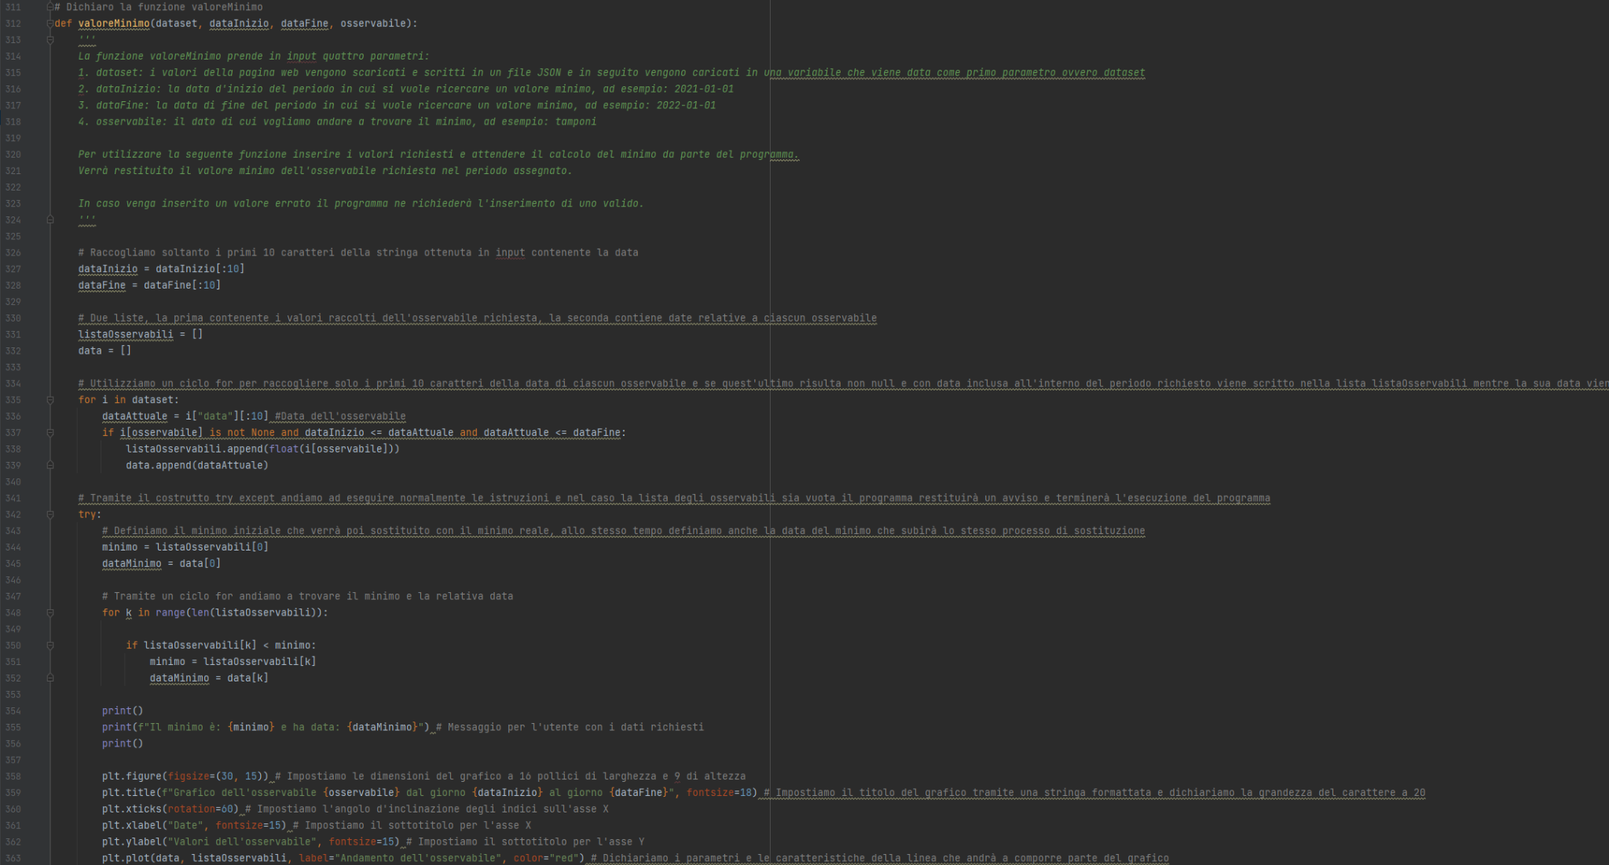
DEFINIZIONE DELLE DATE D’INIZIO E FINE LIMITATE AI PRIMI 10 CARATTERI
DEFINIZIONE DELLE LISTE CONTENENTI I DATI INTERESSATI
CICLO FOR PER L’INSERIMENTO DEI VALORI UTILI PER LA STATISTICA NELLE RISPETTIVE LISTE
DEFINIZIONE DEL MINIMO
CREAZIONE DEL GRAFICO E DEFINIZIONE DELLE SUE CARATTERISTICHE

Slide 29
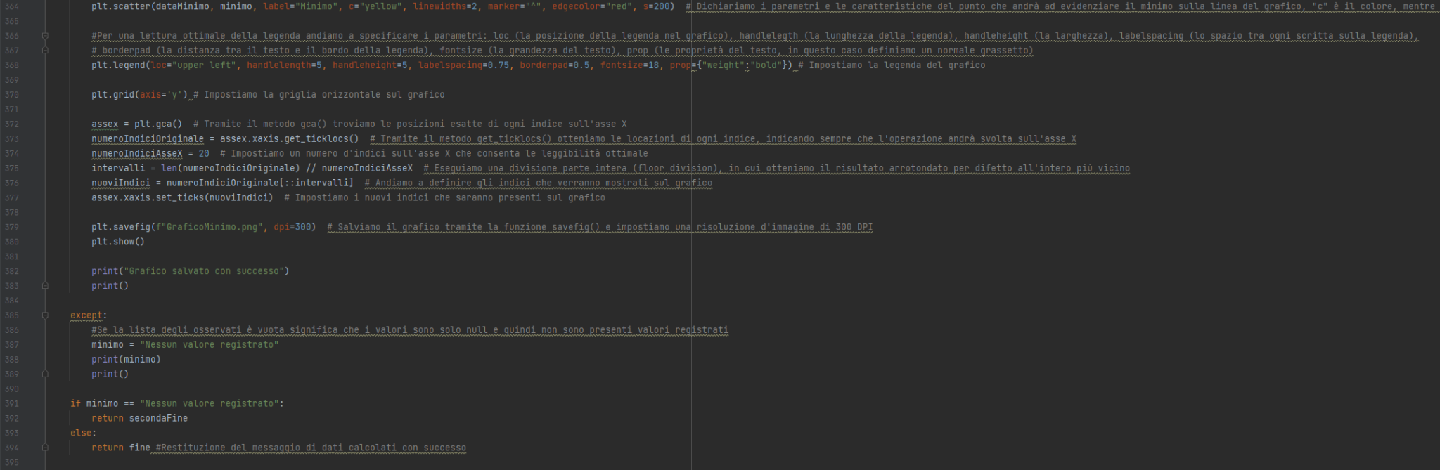
CREAZIONE DEL GRAFICO E DEFINIZIONE DELLE SUE CARATTERISTICHE
SEZIONE PER LA GESTIONE DEGLI ERRORI
GESTIONE DEI RETURN DELLA FUNZIONE

Slide 30
RESISTENZA ALL’ASSENZA DI VALORI
Nel caso in cui tutti i valori osservati siano dei “null” la funzione restituirà un semplice messaggio di avviso per l’utente indicando che non sono presenti valori su cui poter fare delle statistiche

Slide 31
RAPPRESENTAZIONE GRAFICA DEL MINIMO
È incorporata una funzione aggiuntiva che genera un grafico in cui è ben evidenziato il valore minimo.

Slide 32
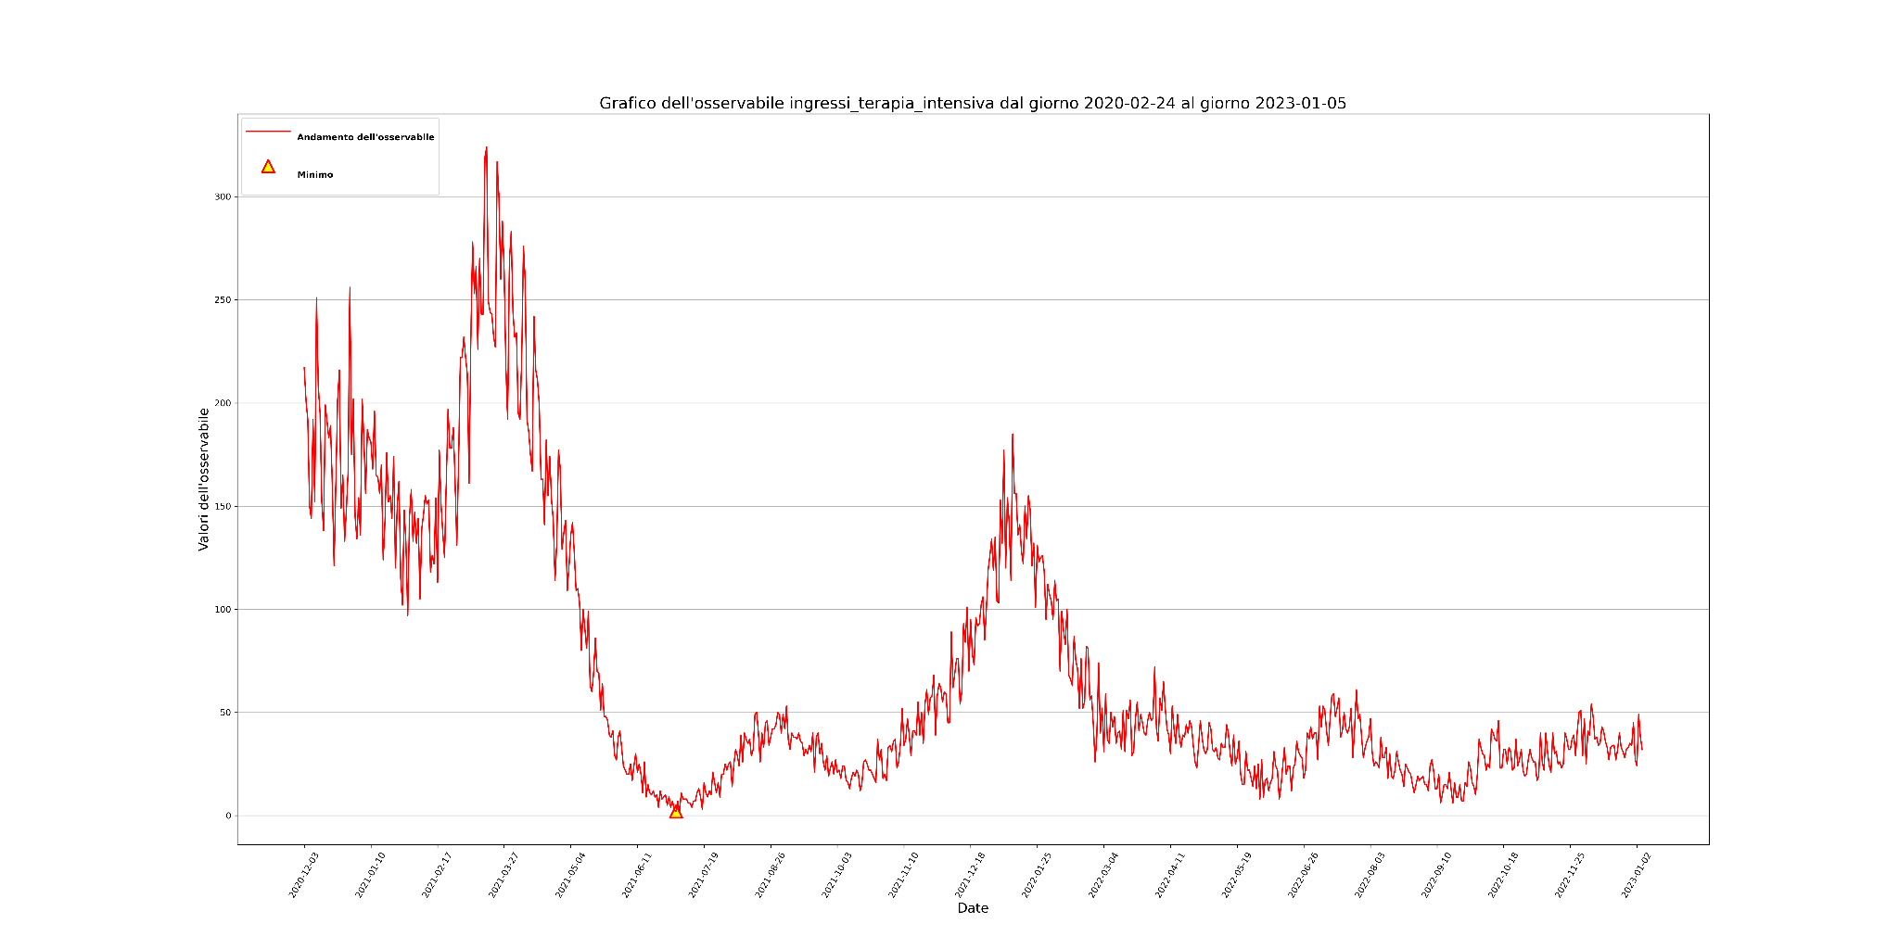
RAPPRESENTAZIONE GRAFICA DEL MINIMO
Il grafico in figura rappresenta l’andamento degli ingressi in terapia intensiva dal 2020-02-24 al 2023-01-05

Slide 33
Font e colori usati
Questa presentazione è stata fatta usando i seguenti font e colori:
Oswald
(https://fonts.google.com/specimen/Oswald)
Roboto
(https://fonts.google.com/specimen/Roboto)
#cef3f5
#c8aef8
#878fff
#9154f8
#35c2df
#ca7beb
#972cb4
#0a1d42

Slide 34

THANKS
PER QUALSIASI INFORMAZIONE
RIGUARDANTE IL PROGETTO:
a.caccese@lumsastud.it
d.mariani6@lumsastud.it
s.desaraca@lumsastud.it
v.valentini4@lumsastud.it
e.corradi1@lumsastud.it
ANALISTI ANONIMI

